Slide 1
מופת באקדמיה

Slide 2

אוניברסיטת בר - אילן

Slide 3
הרציונל
תכנית מופת באקדמיה פותחה על מנת לקרב תלמידים לעולם האקדמיה ולאפשר לתלמידים מצטיינים לצבור קורסים אקדמיים, עד לרכישת תואר ראשון במהלך הלימודים בבית הספר וטרום גיוסם לצה”ל.

Slide 4
מטרות התוכנית
לחשוף בפני תלמידי מופת את האקדמיה ולהכין אותם לקראתה.
לתת מענה לכישורים, לסקרנות וליכולות האינטלקטואליות של התלמידים ההישגיים והמצטיינים באמצעות חוויות לימוד אקדמי במקביל למסלול הבית ספרי.
לאפשר לתלמידים מצטיינים בעלי מוטיבציה לימודית גבוהה לצבור קורסים אקדמיים במקביל ללימודים תיכוניים.
לאפשר לתלמידים מצטיינים לרכוש תואר ראשון במהלך הלימודים, מבלי לפגוע במסגרת הלימודים הבית ספרית.

Slide 5
ייחודיות התוכנית
התלמידים נחשפים לאקדמיה ולומדים בקבוצה עם חבריהם לכיתה.
תהליך החשיפה לאקדמיה נעשה באופן הדרגתי, תחילה קורס הכנה ורק לאחר מיכן קורסים מובנים של האוניברסיטה.
הלימודים מתקיימים תחילה במסגרת כיתתית ולאחר מכן באוניברסיטה (בחלק מהמסלולים)
התלמידים מלווים לאורך כל תהליך הלמידה על-ידי סגל בית ספר ונציגי מופת ונציגי האוניברסיטה.

Slide 6


מסלול הלימודים
מדעי הטבע, מדעי הרוח ומדעי החברה – לא בכל החוגים משתנה משנה לשנה
יא-יב'
י'
ט'
ח'
קורסים אקדמיים לצבירה
1 קורס אקדמי במדעי הטבע (לצבירה)
לדוגמא:
מבוא לסטטיסטיקה ומבוא לפיזיקה
2 קורסים אקדמיים כלליים לצבירה
לדוגמא: ביוטכנולוגיה
קורס מוכנות לאוניברסיטה
מי שצובר מעל 50% מהנ"זים יהיה זכאי לדחיית שירות
מי שצובר את כל השנה הראשונה בחוג מסויים יהיה זכאי להתקבל על בסיס הישגי עבר (ללא פסיכומטרי)

Slide 7
תוכנית הלימוד בקורס מול"א
הכרת העולם האקדמי
שיטות מחקר
קריאה וניתוח של טקסט מדעי
הדרכה וליווי בעבודת מחקר
הכרות עם תהליכים קוגניטיביים
הקניית מיומנויות למידה
התמודדות עם מצבי לחץ
ניהול זמן אפקטיבי
יום ביקור בקמפוס:
הכרת הספרייה, המעבדות, סדנאות והרצאות מדעיות

Slide 8
תנאי קבלה למול"א
קהל היעד | תלמידי כיתה ח' וט'
תנאי קבלה | 85 ומעלה בממוצע ציוני התעודה בכיתה ז' ו ח' המלצת המועצה הפדגוגית הבית ספרית

Slide 9
מסלול מוכנות לאוניברסיטה – מול"א
מפגשים | 10 (כולל יום מרוכז באוניברסיטה)
אורך המפגש | 3 שעות אקדמיות
עלות | 1,150 שקל~
תנאי לפתיחת קבוצת מול"א בבית הספר תנאי לפתיחת קורס אקדמי בשטח בית הספר | 25 תלמידים 32 תלמידים
מיקום | בית הספר/ למידה מרחוק/למידה היברידית

Slide 10

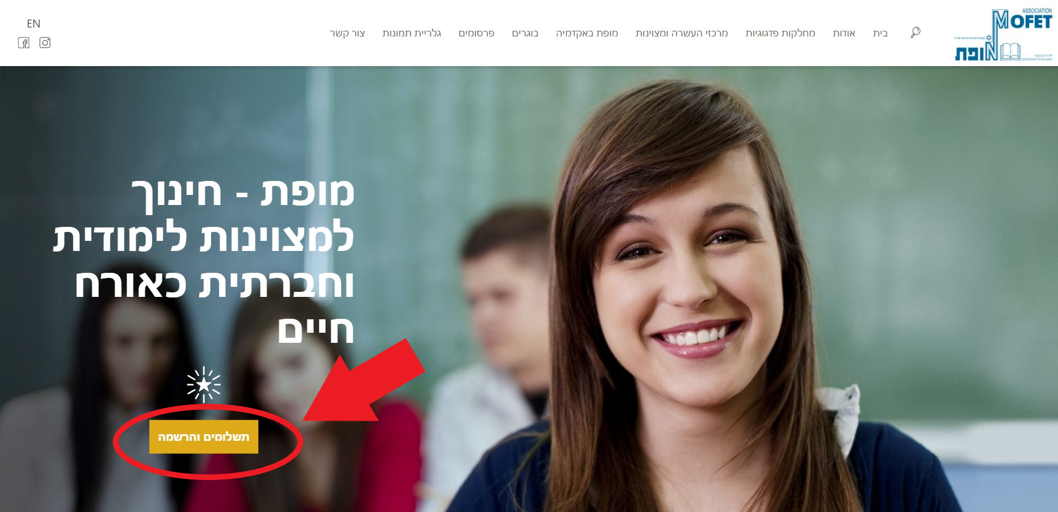
רישום ותשלום
www.reshetmofet.org

Slide 11
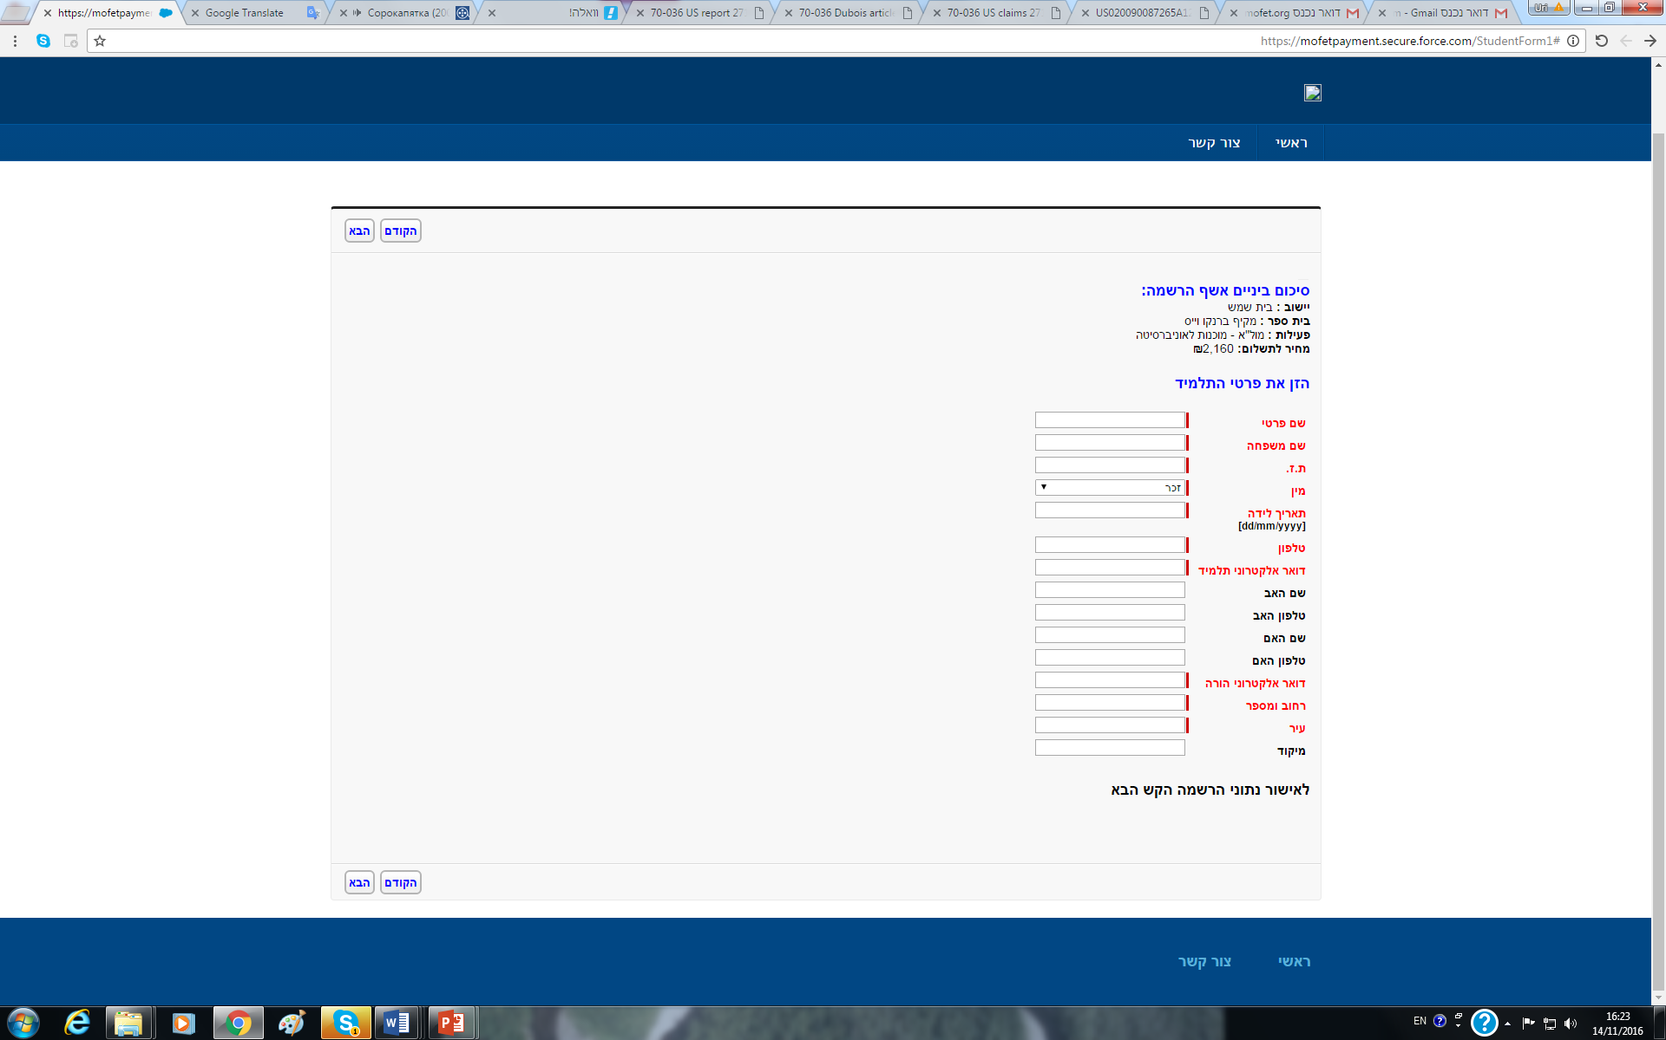
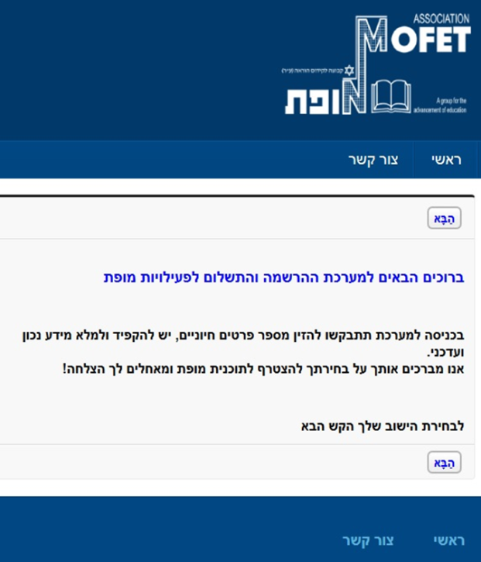
רישום ותשלום
www.reshetmofet.org

Slide 12

שאלות

